Slide 1
未知との遭遇
～風評被害の真実～
都市計画実習 社会的ジレンマ班
担当教員：谷口綾子
TA：加藤務
班長：山﨑琢也
副班長：清水薫
印刷：今井純
DB：西濱大貴
笹圭樹
渉外：小野好樹
記録：小森美咲

Slide 2
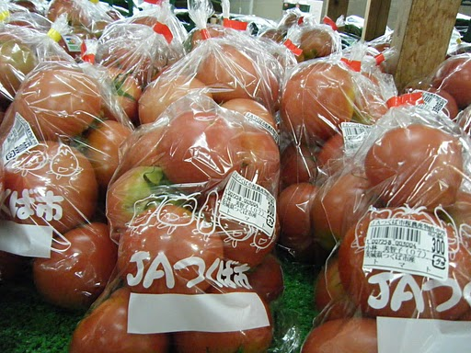
当初(中間発表時)の研究の背景・目的
導入
事前調査
考察
方略
事後調査
結論-課題
提案
事後‐分析(考察)
事前‐分析
・原発事故の影響により、農家に野菜の放射能汚染などの被害が発生
・損害額44億8000万円もの風評被害が
茨城県の農家で発生
この問題には社会的ジレンマ構造がある
参照：朝日新聞ホームページhttp://mytown.asahi.com/areanews/ibaraki/TKY201105250591.html
２０１１年５月２７日 JAつくばにて撮影
我々の当初の研究目的
消費者の買い控え行動、風評被害の軽減

Slide 3
社会的ジレンマとは
導入
事前調査
考察
方略
事後調査
結論-課題
提案
事後‐分析(考察)
事前‐分析
ex) 学校の教室の掃除を個人が面倒だからといってサボる
→教室の衛生環境が悪化し、なかなか改善されない
個人が短期的・
利己的にメリットのある行動
(非協力的な行動)を行う
長期的・社会的に
デメリットが発生する
今回の社会的ジレンマの構造
消費者が原発周辺産の
野菜を様々な理由から
買い控える
市場が活性化せず
経済が停滞
農家の失業率が上がり
社会的不利益が発生

Slide 4
社会的ジレンマの解決策
導入
事前調査
考察
方略
事後調査
結論-課題
提案
事後‐分析(考察)
事前‐分析
1.構造的方略
周辺の環境を変化させることによって行動変容を促す方法
2.心理的方略
道徳心など人々の心理的要因に働きかけ、行動変容を促す方法
構造的方略の問題点
実施するにあたって莫大な時間とコストが必要
→本実習内では構造的方略を実施するのは困難
心理的方略を実施して問題解決を図る

Slide 5
一般的な風評被害の定義
導入
事前調査
考察
方略
事後調査
結論-課題
提案
事後‐分析(考察)
事前‐分析
ある事件・事故・環境汚染・災害が大々的に
報道されることによって、本来安全とされる
食品・商品・土地を人々が危険視し消費・観光を
やめることによって引き起こされる経済的被害のこと
参照：『「風評被害」の社会心理～「風評被害」の実態とそのメカニズム』/関谷直也

Slide 6
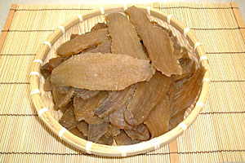
東海村JCO臨界事故
導入
事前調査
考察
方略
事後調査
結論-課題
提案
事後‐分析(考察)
事前‐分析
・１９９９年９月３０日
茨城県東海村にあるJCO(核燃料加工会社)で臨界事故が発生
大量の中性子が放出された
死亡者：2人
被曝者：667人
・消費者が確実に安全な干し芋などを敬遠
東海村観光協会HP：http://www.garan.ne.jp/tokai-v/?p=936
風評被害が発生

Slide 7
今回の放射能汚染との比較
導入
事前調査
考察
方略
事後調査
結論-課題
提案
事後‐分析(考察)
事前‐分析
東海村JCO臨界事故
・明らかな風評被害
福島第一原発のトラブルによる放射能汚染
・風評被害の一部は実被害の可能性あり
・流通している農作物も確実に安全とは言い切れない
2つの問題には相違が見られる

Slide 8
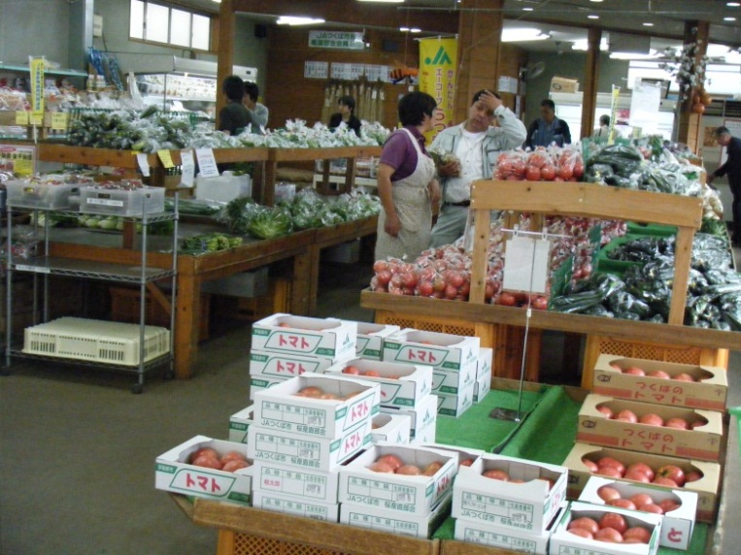
農家の方へのインタビュー(転換期)
導入
事前調査
考察
方略
事後調査
結論-課題
提案
事後‐分析(考察)
事前‐分析
実施日：5月27日
対象：『JAつくば』の飯竹さん、塚本さん
農家の市村さん
『つくばの風』の松岡さん
※つくばの風：農業法人オーガニックファーム
安全な野菜作り、環境保全と
地域共生を実現するため有機農業
を推進
２０１１年５月２７日 JAつくばにて撮影

Slide 9
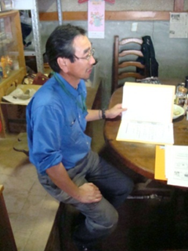
農家の方のお話①
導入
事前調査
考察
方略
事後調査
結論-課題
提案
事後‐分析(考察)
事前‐分析
被害
・事故直後、茨城県でも葉物野菜の価格が大幅に変動
・東京都や千葉県では
買い控え問題が深刻
・つくば市内のある農家では、3月は例年の10％程、
4月は50％程の売り上げ
２０１１年５月２７日 つくばの風にて撮影

Slide 10
農家の方のお話②
導入
事前調査
考察
方略
事後調査
結論-課題
提案
事後‐分析(考察)
事前‐分析
消費者に対して
・子供や若者にはあまり摂取して欲しくはない
・『放射線』という言葉に過剰に反応して欲しくない
・実際に放射性物質が付着している野菜を買えとは言えない
・安心・安全性は消費者の方々に、各自判断してもらうしかない
・消費者の方々の判断材料になるような情報を積極的に公開して
いきたい

Slide 11
JCO臨界事故調査・インタビューを経て
導入
事前調査
考察
方略
事後調査
結論-課題
提案
事後‐分析(考察)
事前‐分析
消費者の慎重な買い控えを果たして
一概に風評被害と呼んで良いのだろうか？
流通している野菜は本当に安全と言えるのだろうか？

Slide 12
風評被害の再定義
導入
事前調査
考察
方略
事後調査
結論-課題
提案
事後‐分析(考察)
事前‐分析
・実際に放射性物質が検出
・消費者が危険だと判断し、買い控えている
それは風評被害とはいえない
『放射性物質などに対する知識なしに、
主体的な判断をせず買い控えること』を
風評被害と独自に再定義し、研究を進めた

Slide 13
新たな研究目的
導入
事前調査
考察
方略
事後調査
結論-課題
提案
事後‐分析(考察)
事前‐分析
インタビュー前
消費者の買い控えおよび
風評被害を軽減すること
インタビュー後
放射線に関する知識や情報を
提供することにより、人々に主体的に
考えた上での判断を促すこと

Slide 14
研究の流れ
導入
事前調査
考察
方略
事後調査
結論-課題
提案
事後‐分析(考察)
事前‐分析
テーマ設定
予備調査
インタビュー
インタビュー
事前調査
事前アンケート
リスクコミュニケーション実施
ポスター
リーフレット
事後調査
事後アンケート
分析
考察

Slide 15
事前アンケート調査
導入
事前調査
考察
方略
事後調査
結論-課題
提案
事後‐分析(考察)
事前‐分析
日時：5月18.20日
対象：化学類 1年 2 クラス
人文学類 1年 2・3・5・6 クラス
国際総合学類 1年 1・2・3・4 クラス
数学類 1年 1・2 クラス
地球学類 1年 1・2 クラス
計314名
1学食堂 体育センター
2学食堂 システム情報工学等支援室
3学食堂 生命環境科学等支援室
STUDENT PLAZA 人文社会科学等支援室
3学F棟支援室 筑波大学清掃員
体芸粉とクリーム
計71名

Slide 16
アンケート内容
導入
事前調査
考察
方略
事後調査
結論-課題
提案
事後‐分析(考察)
事前‐分析
・年齢
・性別
・性格
・出身地
・家族構成
・普段の購買行動
・職業
・メディアへ・行政への意識
両者の関係を把握し、
後のリスクコミュニケーション
内容の決定に活かす
・野菜の放射能汚染に対するリスク認知
・買い控え意図
・買い控え行動
※リスク認知にはS.Slovicのリスク認知二因子論を採用

Slide 17
「恐ろしさ」と「未知性」
～S.Slovicのリスク認知二因子論より～
導入
事前調査
考察
方略
事後調査
結論-課題
提案
事後‐分析(考察)
事前‐分析
茨城県産の農作物の放射能汚染に対して
人体への影響度
被害の大きさ
発生確率
被害の受動性
個人の対応力
恐怖心
将来世代への影響
回復の困難性
得体の知れなさ
新規性
安全判断材料の不足
被害の知識の有無
回避の知識の有無
「怖いと思う」
「よくわからない」

Slide 18
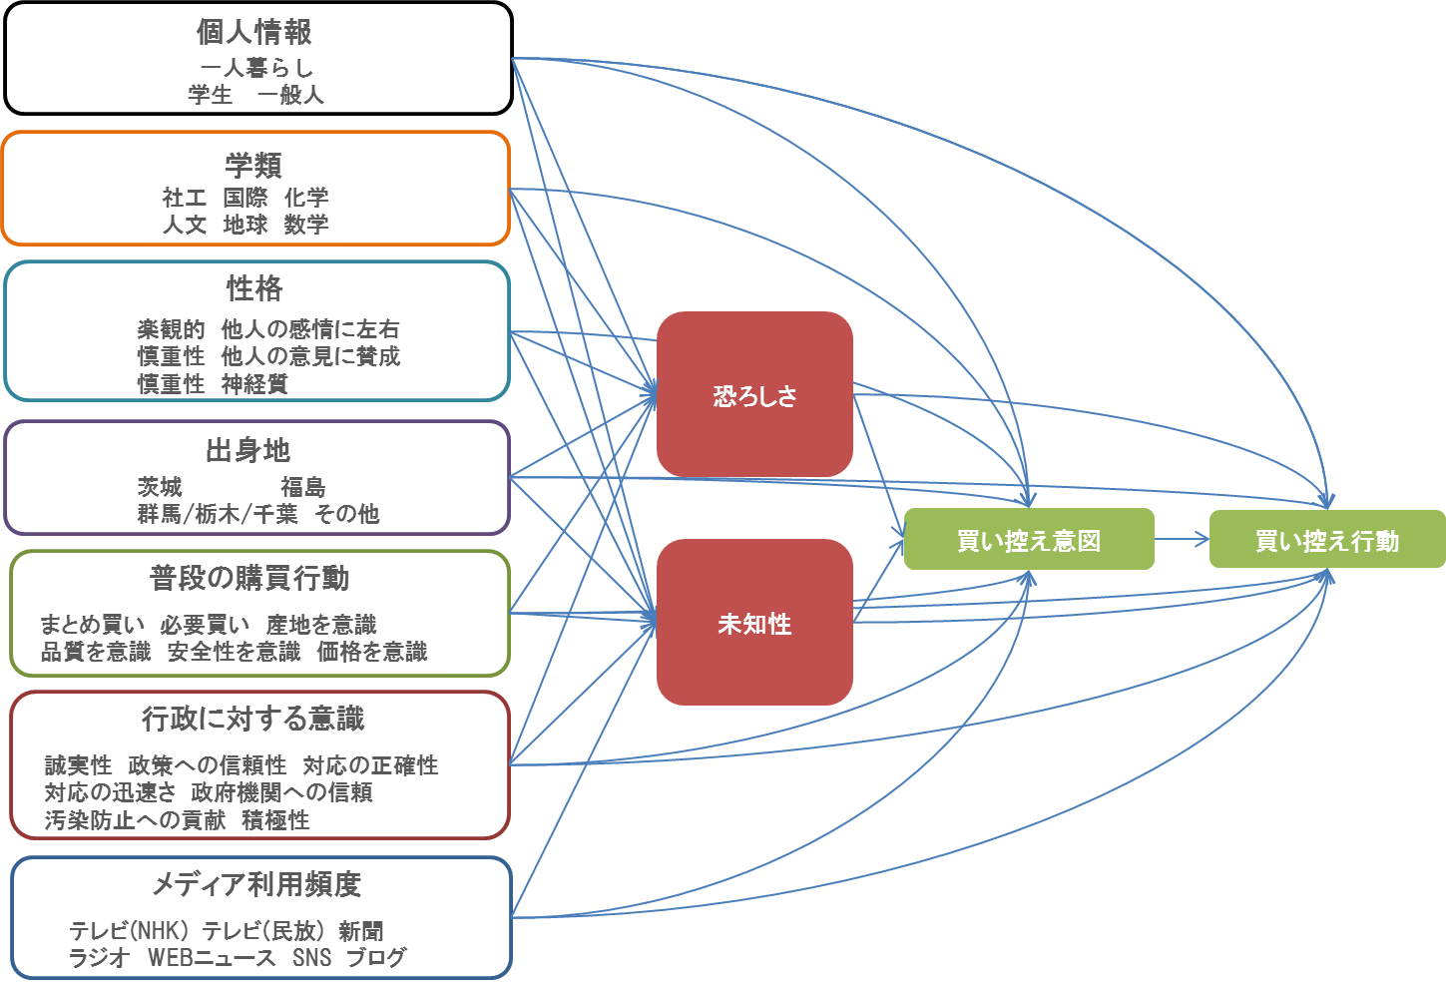
階層的重回帰分析
導入
事前調査
考察
方略
事後調査
結論-課題
提案
事後‐分析(考察)
事前‐分析
因果関係の組み合わせに応じて重回帰分析を繰り返して
いくつかの段階に分けて適用する方法
因果関係の方向性が明確な場合に有効

Slide 19
階層的重回帰分析 結果①
導入
事前調査
考察
方略
事後調査
結論-課題
提案
事後‐分析(考察)
事前‐分析
慎重に物事を考える人は、
茨城県産農作物の放射能汚染を
なんだかわからないと感じている
あいまいな情報に触れる頻度が高い人ほど
茨城県産農作物の放射能汚染を
恐ろしいと思っている
他人の感情に左右されやすい人は
茨城県産農作物の放射能汚染を
恐ろしいと思っていない
学類
国際
人文
数学
性格
他人の感情に左右
慎重性
買い控え
意図
買い控え
行動
未知性
神経質
普段の
購買行動
必要買い
恐ろしさ
品質を意識
産地を意識
価格を意識
メディア
利用頻度
SNS
政府を信頼していない人は
茨城県産農作物の放射能汚染を
恐ろしいと思っている
ブログ
行政に
対する意識
政策機関への信頼
正の相関５%有意
負の相関５%有意
対応の迅速さ
正の相関１０%有意
負の相関１０%有意

Slide 20
階層的重回帰分析 結果②
導入
事前調査
考察
方略
事後調査
結論-課題
提案
事後‐分析(考察)
事前‐分析
他人の感情に左右されやすい人は、
茨城県産農作物を買い控えようと思っていない傾向にある
学類
国際
人文
数学
性格
他人の感情に左右
慎重性
買い控え
行動
買い控え
意図
未知性
神経質
普段の
購買行動
必要買い
恐ろしさ
品質を意識
産地を意識
放射能汚染の恐ろしさを感じている人は、
茨城県産農作物を買い控えようと思っている
価格を意識
メディア
利用頻度
SNS
ブログ
行政に
対する意識
政策機関への信頼
正の相関５%有意
負の相関５%有意
対応の迅速さ
正の相関１０%有意
負の相関１０%有意

Slide 21
階層的重回帰分析 結果③
導入
事前調査
考察
方略
事後調査
結論-課題
提案
事後‐分析(考察)
事前‐分析
他人の感情に左右されにくい人は
茨城県産農作物の買い控えをしている
学類
国際
人文
数学
性格
他人の感情に左右
慎重性
買い控え
意図
買い控え
行動
未知性
神経質
普段の
購買行動
必要買い
恐ろしさ
品質を意識
産地を意識
買い控え意図のある人は
茨城県産農作物の買い控えをしている
価格を意識
メディア
利用頻度
SNS
ブログ
行政に
対する意識
政策機関への信頼
正の相関５%有意
負の相関５%有意
対応の迅速さ
正の相関１０%有意
負の相関１０%有意

Slide 22
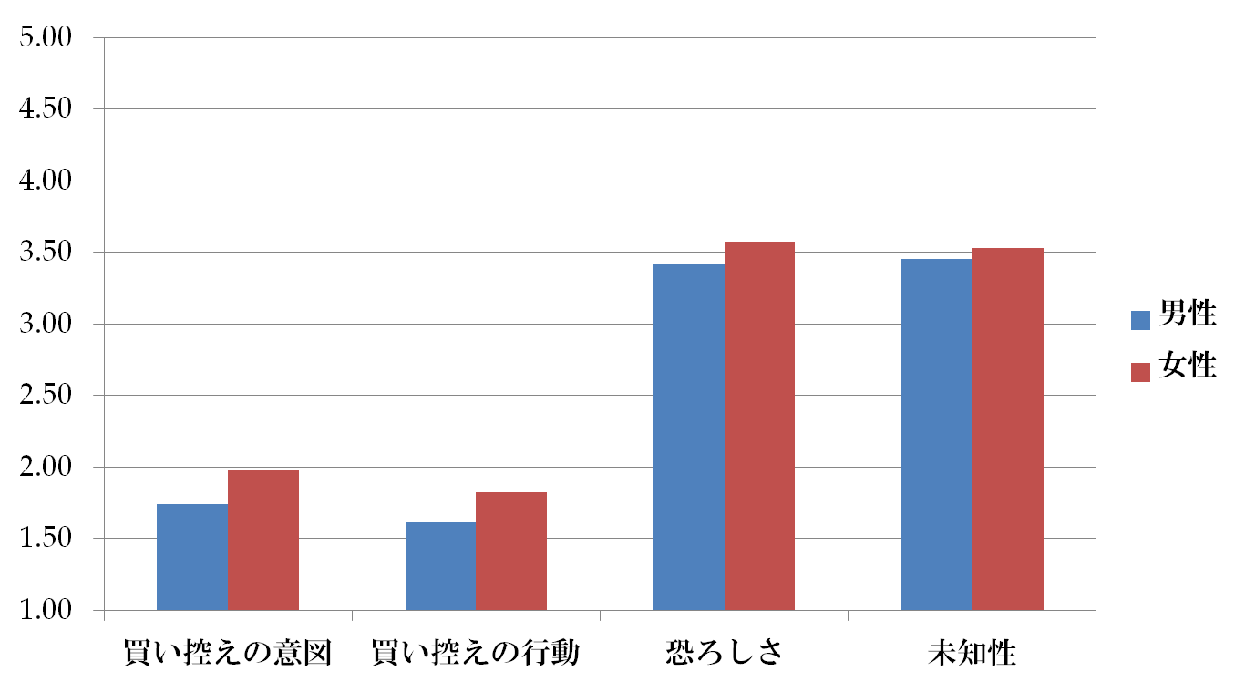
性別
導入
事前調査
考察
方略
事後調査
結論-課題
提案
事後‐分析(考察)
事前‐分析
有意
男性よりも女性のほうが
放射能汚染を恐ろしいと思い、
買い控え意図を持ち、買い控え行動をする
有意
有意
分析方法：SPSSによるｔ検定

Slide 23
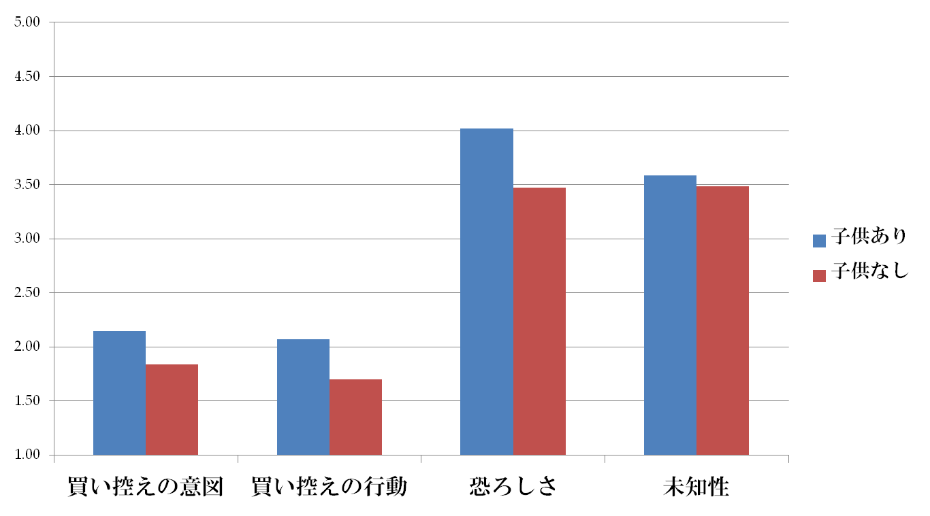
6歳未満の子供の有無
導入
事前調査
考察
方略
事後調査
結論-課題
提案
事後‐分析(考察)
事前‐分析
有意
6歳未満の子供がいる人は、
それ以外の人に比べ
放射能汚染を恐ろしいと思う
分析方法：SPSSによるｔ検定

Slide 24
考察
導入
事前調査
考察
方略
事後調査
結論-課題
提案
事後‐分析(考察)
事前‐分析
・他人の感情に左右されにくい人は、放射能汚染を恐ろしいと
思い、買い控え意図を持ち、買い控え行動をする
・政府を信頼していない人は放射能汚染を恐ろしいと思っている
・SNSやブログなど、あいまいな情報に触れる頻度が高い人ほど
恐ろしいと思っている
・男性よりも女性のほうが放射能汚染を恐ろしいと思い、
買い控え意図を持ち、買い控え行動をする
・6歳未満の子供がいる人は、それ以外の人に比べ
放射能汚染を恐ろしいと思う

Slide 25
リスクコミュニケーション
導入
事前調査
考察
方略
事後調査
結論-課題
提案
事後‐分析(考察)
事前‐分析
消費者は茨城県産農作物の放射能汚染に対して
未知性と恐ろしさを感じている
放射線や対処行動に関する正しい知識の提供
2つの要素を低減し、
消費者の自己判断を促すことが可能なのではないか
ポスター・リーフレットを用いた
リスクコミュニケーションを実施する

Slide 26
実験群について
導入
事前調査
考察
方略
事後調査
結論-課題
提案
事後‐分析(考察)
事前‐分析

Slide 27
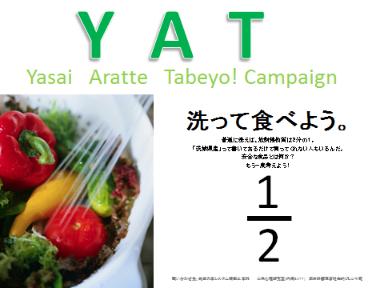
ポスター(掲示期間：5/31～6/16)
導入
事前調査
考察
方略
事後調査
結論-課題
提案
事後‐分析(考察)
事前‐分析

Slide 28
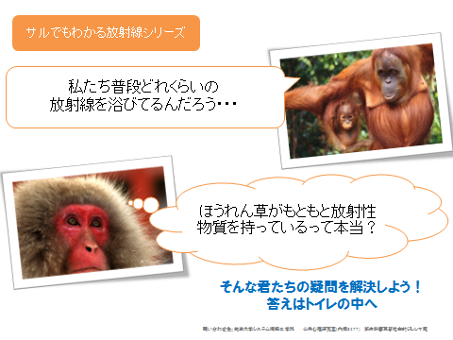
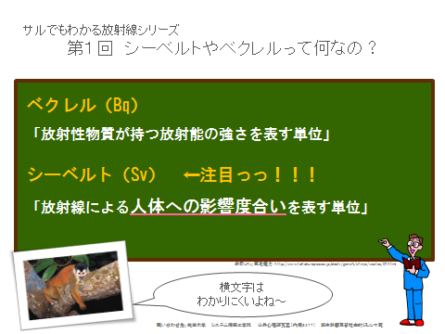
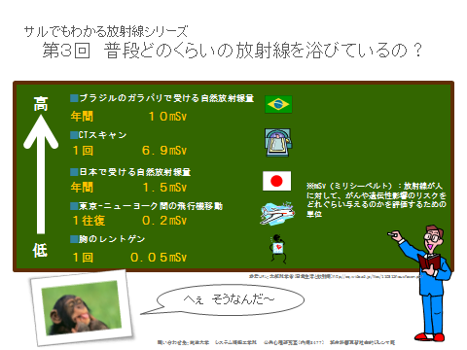
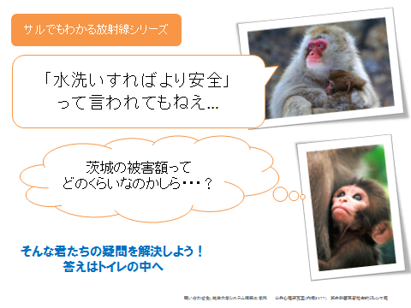
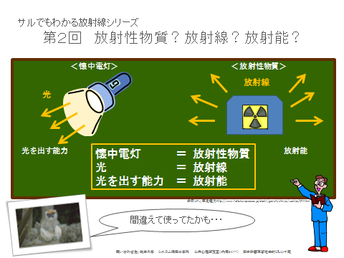
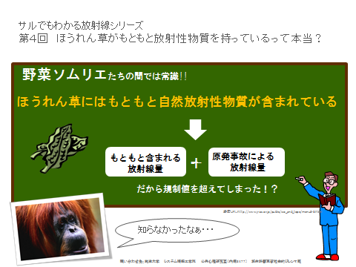
ポスター
導入
事前調査
考察
方略
事後調査
結論-課題
提案
事後‐分析(考察)
事前‐分析

Slide 29
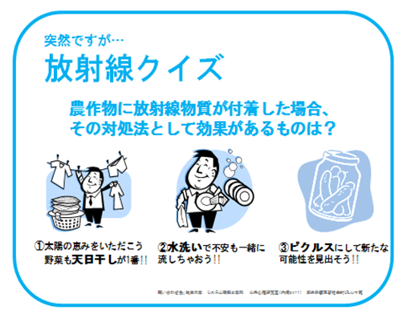
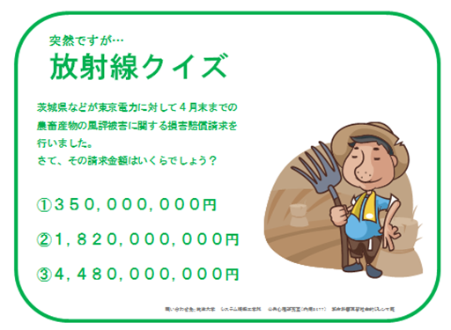
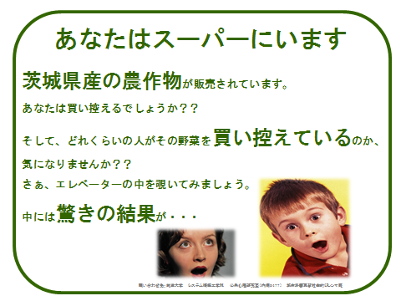
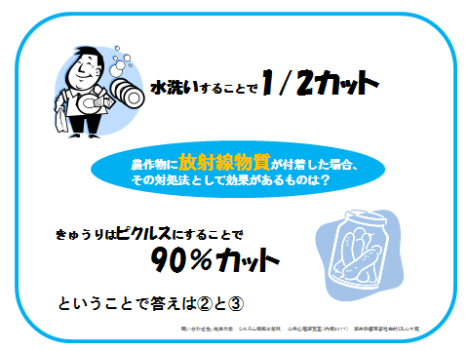
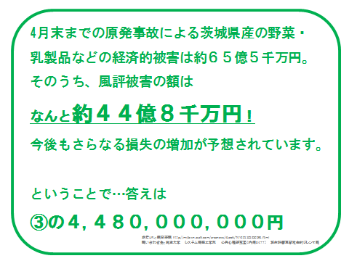
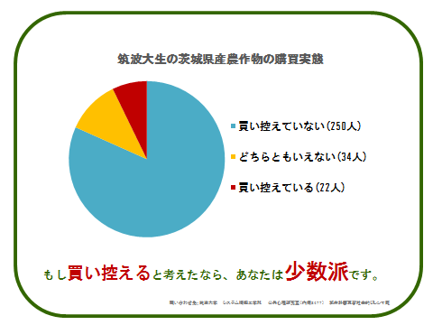
ポスター
導入
事前調査
考察
方略
事後調査
結論-課題
提案
事後‐分析(考察)
事前‐分析

Slide 30
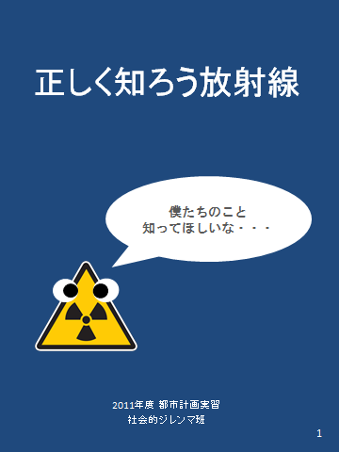
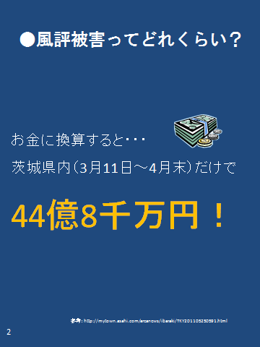
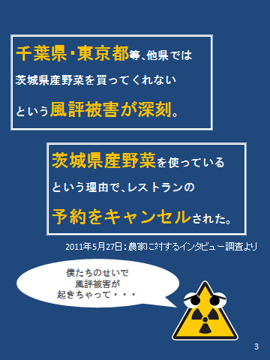
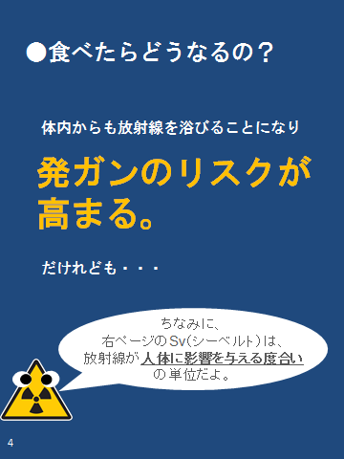
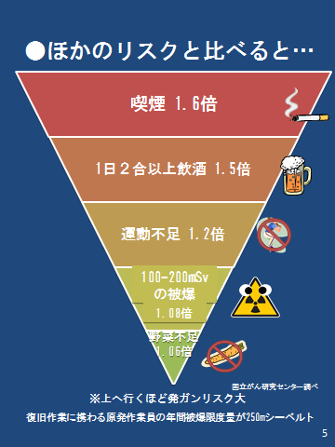
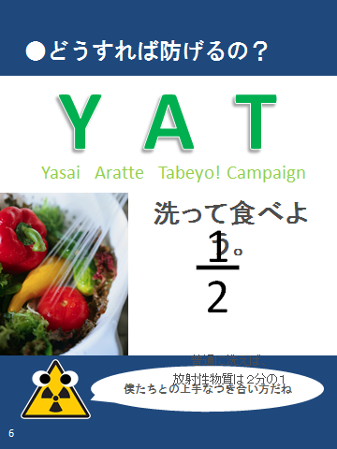
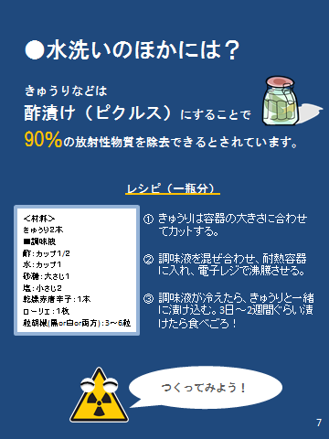
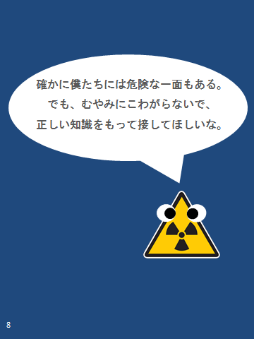
リーフレット
導入
事前調査
考察
方略
事後調査
結論-課題
提案
事後‐分析(考察)
事前‐分析

Slide 31
リスクコミュニケーションに
対するコメント（一部）
導入
事前調査
考察
方略
事後調査
結論-課題
提案
事後‐分析(考察)
事前‐分析
わかりやすい、見やすい（多数！）
メディアにあおられて不安にかられている人が安心
できると思う
ピクルスにはびっくりした
デザインがかわいい
漠然と怖いものだという意識があって、書かれていることをそのまま信じられなかった。だが、怖がりすぎるものでないことはわかった
不安感を増幅させるだけだ。ニュースで知っていることばかりだった
YATは無理やりすぎる

Slide 32
事後アンケート調査
導入
事前調査
考察
方略
事後調査
結論-課題
提案
事後‐分析(考察)
事前‐分析
日時：6月3,7,9,10日
対象：化学類 1年 2 クラス
人文学類 1年 1・2・3・4・5・6 クラス
国際総合学類 1年 1・2・3・4 クラス
数学類 1年 1・2 クラス
地球学類 1年 1・2 クラス
計302名
1学食堂
2学食堂 システム情報工学等支援室
3学食堂 生命環境科学等支援室
STUDENT PLAZA 人文社会科学等支援室
3学F棟支援室 筑波大学清掃員
計76名
事前アンケートの結果と比較して
リスクコミュニケーションの成果を見る

Slide 33
事前-事後比較 未知性
導入
事前調査
考察
方略
事後調査
結論-課題
提案
事後‐分析(考察)
事前‐分析
リーフレットを配布した２つの群で
放射能汚染に対する未知性(なんだかわからない)
を低減させることが出来た
有意
有意
放射能汚染に対する知識を与えるという
リスクコミュニケーションの
意図する効果は得られた
N=50
N=55
N=94
N=93
分析方法：SPSSによるｔ検定

Slide 34
事前-事後比較 新規性
導入
事前調査
考察
方略
事後調査
結論-課題
提案
事後‐分析(考察)
事前‐分析
リーフレットを配布した群では
放射能汚染が新しく馴染みのない
リスクだと思わなくなった
有意
有意傾向
N=50
N=55
N=94
N=93

Slide 35
事前-事後比較 被害の知識
導入
事前調査
考察
方略
事後調査
結論-課題
提案
事後‐分析(考察)
事前‐分析
ポスターとリーフレットを見た群は
放射能汚染に
どのような被害や影響があるか
わかるようになった
有意
N=50
N=55
N=94
N=93

Slide 36
事前-事後比較 回避の知識
導入
事前調査
考察
方略
事後調査
結論-課題
提案
事後‐分析(考察)
事前‐分析
リーフレットを配布した群では
放射能汚染による被害を
どのように回避できるか
わかるようになった
有意
有意
N=50
N=55
N=94
N=93

Slide 37
事前アンケート後に発表された
福島第一原発に関するニュース(5/21～6/6)
導入
事前調査
考察
方略
事後調査
結論-課題
提案
事後‐分析(考察)
事前‐分析
当初の発表より明らかに事態が深刻化！！現在も進行している問題である
5/21(土) | 3号機より流出した汚染水から基準値の100倍の放射性物質が検出
5/24(火) | 2・3号機にメルトダウンの恐れ
5/26(木) | 海底に生息する魚介類から基準値を超える放射線物質が検出
5/29(日) | 宮城・茨城県沖で基準値を超える濃度の放射性セシウムが検出
5/31(火) | 原発周辺地域で放射性セシウムが検出
6/3 (金) | 原発運転員2名、限度を超えた被ばく 文部科学省が浪江町の積算放射線量を31.7mSvから61.1mSvに訂正*
6/4 (土) | 1号機建屋から高い放射線量が測定される
6/5 (日) | 原発敷地外で微量のプルトニウムが検出
参考：NHKオンラインニュース 東京電力福島第一原発関連ニュース（＊のみ東京新聞）
http://www3.nhk.or.jp/news/genpatsu-fukushima/top/index.html

Slide 38
事前-事後比較 恐ろしさ
導入
事前調査
考察
方略
事後調査
結論-課題
提案
事後‐分析(考察)
事前‐分析
リーフレットを配布した２つの群で
放射能汚染に対する恐ろしさの
増加を抑えることができた
有意
有意傾向
放射能汚染に関する知識を提供することは恐ろしさの相対的低減に繋がった
N=49
N=56
N=93
N=92
分析方法：SPSSによるｔ検定

Slide 39
事前-事後比較 個人の対応力
導入
事前調査
考察
方略
事後調査
結論-課題
提案
事後‐分析(考察)
事前‐分析
リーフレットを配布した2つの群は
どのように放射能汚染による被害を
回避できるかわかるようになった
有意
有意
N=50
N=55
N=94
N=93

Slide 40
結論
導入
事前調査
考察
方略
事後調査
結論-課題
提案
事後‐分析(考察)
事前‐分析
今回は、事実としての汚染被害も含まれている
可能性のある、非常に複雑な問題であった
リスク認知と買い控え意図、買い控え行動に繋がる いくつかの要因を検出することができた
- 性別
- 他人の感情への影響のされやすさ
- 政府に対する信頼度
- ブログ・SNSなどのあいまいな情報に触れる頻度 etc…
放射能汚染に関する知識を提供することは、未知性 だけでなく、恐ろしさの相対的な低減にも繋がった

Slide 41
課題
導入
事前調査
考察
方略
事後調査
結論-課題
提案
事後‐分析(考察)
事前‐分析
実験対象の拡大
一般アンケートの対象範囲の偏り（大学内就業者のみ）
一般アンケートのサンプル数の不足
消費者以外へのアプローチも必要
-卸売り
-小売
-生産者
-運輸業者
-食品加工業者
-飲食店
他のコミュニケーションツールの活用
-筑波大学新聞とのコラボレーション
-学内の電光掲示板の利用

Slide 42
提案①
導入
事前調査
考察
方略
事後調査
結論-課題
提案
事後‐分析(考察)
事前‐分析
消費者の意識を「なんとなく」で把握しない
消費者意識を発信する仕組みづくり
小売・卸売りなど
調査結果を周知
適切な
商品提供
消費者庁などの公的機関
購買意識などを
アンケート調査
消費者

Slide 43

提案②
導入
事前調査
考察
方略
事後調査
結論-課題
提案
事後‐分析(考察)
事前‐分析
放射線に関する知識の周知
-リーフレットの配布
-勉強会の実施
-新聞に放射線情報を掲載
線量検査の徹底
-線量検査品目の充実
-線量検査済みの食品にラベルを貼る
放射線に関する研究の更なる促進
-対処行動
-人体への影響
ラベルの例

Slide 44
参考文献①
(1) 「風評被害」の社会心理～「風評被害」の実態とそのメカニズム～/関谷直也
社会的ジレンマの処方箋/藤井聡
リスク心理学入門～ヒューマンエラーとリスクイメージ～/岡本浩一
『心理尺度ファイル』／堀洋道 山本真理子 松井豊 編
生鮮食料品消費購買行動の京阪神3都市間差異
／藤谷築次 岸本裕一
リスク認知の形成要因等に関する調査
／株式会社ノイルド 社会環境研究所

Slide 45
参考文献②
『よく分かる原子力』http://www.nuketext.org/jco.html#hibaku
NHKオンラインニュース 東京電力福島第一原発関連ニュースhttp://www3.nhk.or.jp/news/genpatsu-fukushima/top/index.html

Slide 46
謝辞
JAつくば市の飯竹忠様、塚本剛様
農家の市村典子様
つくばの風の松岡尚孝様
アンケートにご協力いただいたみなさま
公共心理研究室のみなさま
都市交通研究室のみなさま
谷口綾子先生
TAの加藤務さん
以上の方々に厚く御礼申し上げます。
ご静聴ありがとうございました

Slide 48
事前-事後比較 摂取の許容性
放射能により汚染された野菜を
食べようと思わなくなった
有意
有意
N=51
N=55
N=95
N=93
分析方法：SPSSによるｔ検定

Slide 49
事前-事後比較 買い控えの行動
買い控え行動が増えた
有意
N=50
N=55
N=93
N=89
分析方法：SPSSによるｔ検定

